Slide 1

ΣΥΝΤΗΡΗΣΗ ΔΟΤΗ –ΔΙΑΧΕΙΡΗΣΗ ΒΙΩΣΙΜΟΤΗΤΑΣ ΚΑΡΔΙΑΣ Κ’ ΠΝΕΥΜΟΝΩΝ
ΦΛΙΓΚΟΥ ΦΩΤΕΙΝΗ
ΕΠ.ΚΑΘΗΓΗΤΡΙΑ
ΕΝΤΑΤΙΚΗΣ ΘΕΡΑΠΕΙΑΣ
ΠΑΝΕΠΙΣΤΗΜΙΟ ΠΑΤΡΩΝ

Slide 2
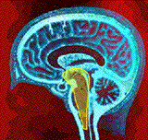
Εγκεφαλικός Θάνατος
STOP

Slide 3
Η σωστή συντήρηση του δότη είναι κεντρικής
σημασίας για τη βιωσιμότητα των οργάνων καθώς αυξάνει τα αξιοποιήσιμα όργανα.
Ό δυνητικός δότης και τα επιμέρους όργανα προς δωρεά, χρειάζονται ιδιαίτερη φροντίδα.
Θα πρέπει να ενημερώνεται ο ΕΟΜ για οποιαδήποτε αξιοσημείωτη μεταβολή.

Slide 4
Εγκεφαλικός Θάνατος
Κατανόηση της παθοφυσιολογίας του Ε.Θ
Εφαρμογή πρωτόκολλων διατήρησης δότη

Slide 5
Η Αλληλουχία της Αποδιοργάνωσης
Πριν τον εγκεφαλικό θάνατο : «τριάδα Cushing» (υπέρταση, βραδυκαρδία, διαταραχές αναπνοής)
Κατά τον εγκολεασμό : «καταιγίδα από το αυτόνομο νευρικό σύστημα»
(ταχυκαρδία, υπέρταση, ↑SVR,↑CO, υπερθερμία)
Μετά τον εγκολεασμό : φάση έκπτωσης λειτουργιών
  βραδυκαρδία, υπόταση, ↓ SVR, ↓ CO
  ταχεία αποδιοργάνωση όλων των συστημάτων

Slide 6
Εγκεφαλικός Θάνατος
Επιπτώσεις
Αιμοδυναμικό
Αναπνευστικό
Ενδοκρινικό
Νεφροί- Ήπαρ
Πήξη
Φλεγμονώδης απάντηση
θερμορύθμιση
Notes:
The events leading to brain death include a variety of systemic changes.
These include processes which implement themselves through enflamatuar, hemodyamic, pulmonary, endocrine, renal, liver function changes and coagulopathy

Slide 7
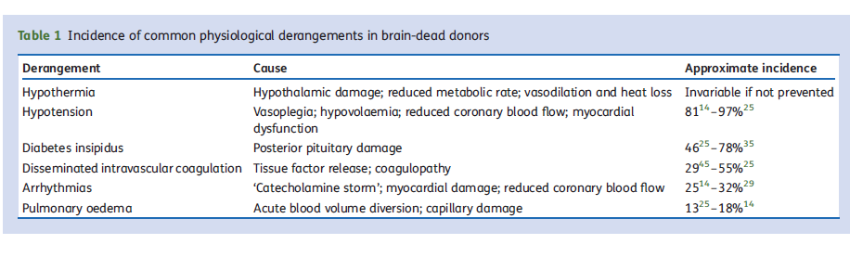

Slide 8
Καρδιαγγειακό Ι
Συμπαθητική καταιγίδα
Μαζική κυκλοφορία
Αδρεναλίνης
Κορτικιστεροειδών
Γλυκαγόνης
Υπερφόρτωση της Αρ. κοιλίας
Υδροστατικό πνευμονικό οίδημα
βλάβη ισχαιμίας-επαναιμάτωσης
Βλάβη στον πνευμονικό ιστό

Slide 9
Καρδιαγγειακό ΙΙ
Απώλεια του συμπαθητικού τόνου
Περιφερική αγγειοδιαστολή
Υπόταση
Ανεπαρκής αιμάτωση οργάνων (καρδιάς)
Θάνατο

Slide 10
Αναπνευστικό
Ενδογενής επινεφρίνη
Αυξημένη υδροστατική πίεση
Πνευμονικό οίδημα
Τριχοειδική ενδοθηλιακή βλάβη

Slide 11
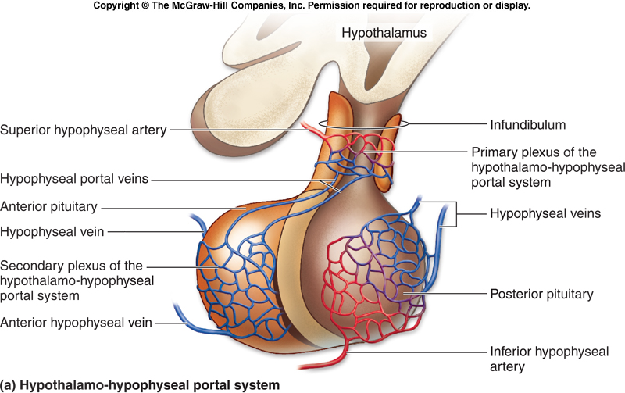
Ορμονικές διαταραχές
Άποιος διαβήτης
Θυρεοειδικές ορμόνες
Μειωμένη συγκέντρωση κ΄ αντίσταση στην ινσουλίνη
υπεργλυκαιμία
Διατραχές Θερμορύθμισης
υπερθερμία
υποθερμία

Slide 12
Φλεγμονώδης αντίδραση
Τραύμα
Σοβαρή νόσος
Μεσολαβητές φλεγμονής από την εγκεφαλική βλάβη
Σύνδρομο ισχαιμίας – επαναιμάτωσης
Μεταβολικές διαταραχές από τις κατεχολαμίνες

Slide 13
Διαταραχές πηκτικότητας
34% των ΚΕΚ
Μείωση της ιστικής θρομβοπλαστίνης από τον εγκεφαλικό νεκρωτικό ιστό
Διάχυτη ενδαγγειακή πήξη

Slide 14
Διαταραχές Θερμορύθμισης
Υπερθερμία (έως 43^{ο}C)
Υποθερμία (<35^{ο}C), ποικιλοθερμία
Συνέπειες υποθερμίας
    ΗΚΓκές αλλοιώσεις
    Διαταραχές ρυθμού
    Ελάττωση συσταλτικότητας μυοκαρδίου
    Αύξηση γλοιότητας αίματος, διαταραχές πήξης
    Μετατόπιση καμπύλης Hb αριστερά
    Μεταβολική οξέωση
    Αδυναμία χρήσης γλυκόζης

Slide 15
Διαταραχές ηλεκτρολυτών - pH
Υποκαλιαιμία, υπερκαλιαιμία
Υπερνατριαιμία, υπονατριαιμία
Υπομαγνησιαιμία
Υποασβεστιαιμία
Υποφωσφαταιμία
Μεταβολική οξέωση

Slide 16
Εγκεφαλικός Θάνατος
ΥΠΟΨΙΑ ΤΕΚΜΗΡΙΩΣΗ ΔΩΡΕΑ
ΧΡΟΝΟΣ
12- 24h

Slide 17
Κύριοι στόχοι διαχείρισης του δότη
Βελτιστοποίηση αιμάτωσης και παροχής Ο2 στα όργανα
Διατήρηση ενδοκρινικής ομοιοστασίας
Προφύλαξη των οργάνων σε “κίνδυνο”

Slide 18
Κύριος Στόχος : Oxygen Delivery
DO₂ = CO x Hb x 1.31 x SaO₂
mLO₂/min
L/min
g/L
mLO₂/gHb
%
?
Non Invasive
Non Invasive

Slide 19
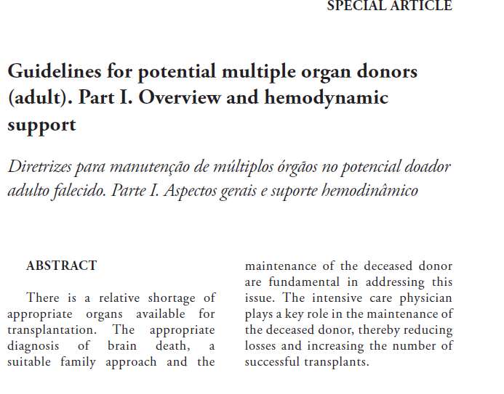

Slide 20
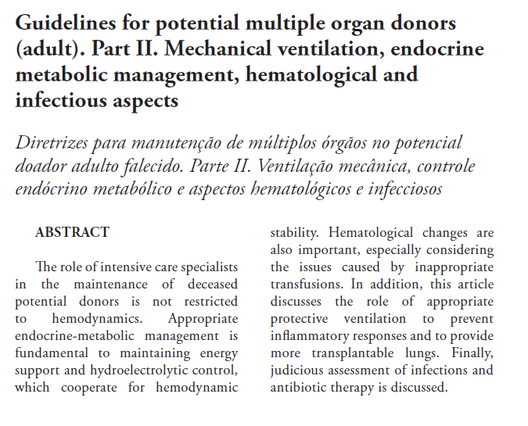

Slide 21
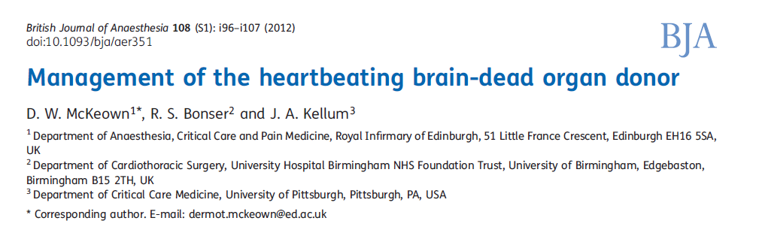

Slide 22
Εργαστηριακός Έλεγχος
Περιοδικά πλήρης εργαστηριακός έλεγχος
Διόρθωση και επανεκτίμηση
Ηλεκτρολύτες και αέρια αίματος / 6 ώρες
Καλλιέργειες αίματος - ούρων - βρογχικών

Slide 23
Monitoring πιθανού δότη
ΑΠ
HΚΓ
CO/ SVV/PCWP/CVP
Monitoring θερμοκρασίας
Ωριαία διούρηση
Monitoring αναπνευστικού
SvcO2
Εργαστηριακά- οξεοβασική ισορροπία

Slide 24

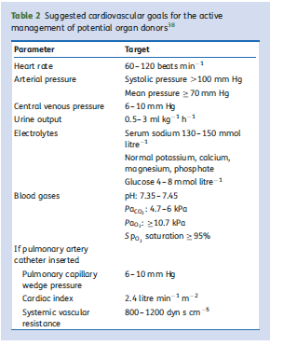
Αιμοδυναμική Υποστήριξη

Slide 25
Αιμοδυναμική Εκτίμηση και US
MAP>60 mm Hg και
Αγγειοδραστικά < 10 μg/kg/min (DA, DOB) και
Διούρηση >1.0ml/kg/h και
LVEF>45%
Παρακολούθηση ως
τη λήψη των οργάνων
Ναι
Αστάθεια
Όχι
Καθετήρας πνευμονικής αρτηρίας
όγκος
PAOP 8-12 mm Hg
CVP 6-8 mm Hg
αντλία
CI >2.4 L/min
LVSVI>15 g.m/cm5/beat
Διούρηση >1.0ml/kg/h
αντιστάσεις
MAP>60 mm Hg
SVR 800-1200 dyn.sec.cm⁵
στόχοι
αγωγή
Υγρά ή διουρητικά
Ινότροπα
DA, DOB, EPI
Αγγειοδιασταλτικά
EPI, NE
ναι
παρακολούθηση
Σταθερότητα με < 10 μg/kg/min DA, DOB
<0.05 μg/kg/min ΝΕ και LVEF >45%

Slide 26
όχι
Ορμονική υποκατάσταση
bolus infusion
Τ3 4.0 μg 3.0 μg/h
ή
Τ4 20 μg 10 μg/h
και
Μεθυλπρεδνιζολόνη 15 mg/kg επανάληψη σε 24 h
Βαζοπρεσσίνη 1 U 0.5-4.0 U/h
Ινσουλίνη 10 U(50% dex) διατήρηση γλυκόζης 80-150 mg/dl
Επανεκτίμηση στόχων και σταθερότητας
Αναγνώριση οργάνων κατάλληλων για μεταμόσχευση

Slide 27
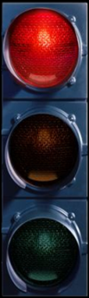
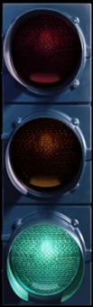

Όγκος παλμού
∆SV < 10%
∆SV > 10%
∆SV >> 10%
∆P = Χορήγηση όγκου για αύξηση προφορτίου
(SVV) >13%
Προφορτίο
Καθετήρας πνευμονικής ή δυναμικές μέθοδοι εκτίμησης ;

Slide 28
Χορήγηση υγρών-αγγεισυσπαστικών-ινοτρόπων
20-30 ml/Kg κρυσταλλοειδή –σε 30 λεπτά
Αγγειοσυσπαστικά- ινότροπα
Νορ-αδρεναλίνη
Ντοπαμίνη
Βασοπρεσίνη
Δοβουταμίνη
Δόση;

Slide 29
Αντιμετώπιση επιπλοκών από το καρδιαγγειακό
Μεγάλη βραδυκαρδία, ασυστολία
  αδρεναλίνη
  ισοπροτερενόλη
  βηματοδότηση
Ταχυαρρυθμία
  β-αναστολέας : εσμολόλη
  διόρθωση υποθερμίας
Ταχυαρρυθμία + υπέρταση
  αναισθητικό (πτητικό, Fentanyl)
  β-αναστολέας
  ανταγωνιστής Ca (verapamil)
Ανθεκτική υπέρταση
  υδραλαζίνη
  νιτροπρωσσικό

Slide 30
Υποστήριξη Αναπνευστικού
προστατευτικός μηχανικός αερισμός (15% - 20% )
  TV 6-8 ml/kg ΙΣΒ
  FiO₂ - pO₂ >90mmHg
  PEEP 8-10 cm H₂O
  Pplateau < 30 cmH2O
  pCO₂ 35-45 mmHg
  pH 7.35- 7.40
Απομάκρυνση βρογχικών εκκρίσεων
Παρακολούθηση και αντιμετώπιση πιθανών επιπλοκών
Χειρισμοί διάνοιξης των κυψελίδων

Slide 31
Ρόλος ορμονικής υποκατάστασης
Δεδομένα για δυσλειτουργία υποθαλάμου-υπόφυσης-επινεφριδίων, εξάλειψη θυροξίνης και κορτιζόλης και επιδείνωση λειτουργίας οργάνων
Χαμηλά επίπεδα θυρεοειδικών ορμονών σχετίζονται με διαταραγμένη παραγωγή ΑΤΡ
Μειωμένα επίπεδα ινσουλίνης και αντίσταση των ιστών
The role of thyroid hormone administration in potential organ donors. Arch Surg 2001;136:1377
High prevalence of decreased cortisol reserve in brain-dead potential organ donors. Crit Care Med 2003;31:1113-7.
- Aggressive pharmacologic donor management results in more transplanted organs. Τransplantation 2003;75:482

Slide 32
Αιματολογικό profile
Hb 7 - 10 g/dL σε αιμοδυναμικά σταθερό
Μετάγγιση αν Hb < 10 g/dL σε αιμοδυναμική αστάθεια
Μετάγγιση πλάσματος αν INR > 1.5
Μετάγγιση αιμοπεταλίων αν 100,000/mm3 με ενεργό αιμορραγία ή < 50.000/mm3
Μετάγγιση κρυοκαθιζήματος αν ινοδωγόνο<100 mg/dL μετά από χορήγηση πλάσματος

Slide 33
Ορμονική υποκατάσταση
bolus infusion
Τ3 4.0 μg 3.0 μg/h
ή
Τ4 20 μg 10 μg/h
και
Μεθυλπρεδνιζολόνη 15 mg/kg επανάληψη σε 24 h
Βαζοπρεσσίνη 1 U 0.5-4.0 U/h
Ινσουλίνη 10 U(50% dex) διατήρηση γλυκόζης 120-180mg/dl
Notes:
33

Slide 34
Ηλεκτρολυτικές Διαταραχές
Διόρθωση ηλεκτρολυτικών διαταραχών
Αποιος διαβήτης
βαζοπρεσσίνη: δρα σε V1 και V2 υποδοχείς και χορηγείται σε συνεχή έγχυση
δεσμοπρεσσίνη: ειδική για V2 υποδοχείς με κύρια αντιδιουρητική δράση. Χορηγείται ενδορρινικά, ενδοτραχειακά, ενδοφλεβίως, υποδορίως και ενδομυικώς. Διάρκεια δράσης 6-20 ώρες

Slide 35
Θερμοκρασία σώματος
Κεντρική θερμοκρασία> 35°C
Ιδανική 36°C - 37,5°C
Τρόποι
Παθητική εξωτερική
Ενεργητική εξωτερική
Ενεργητική εσωτερική

Slide 36
Λοιμώξεις και δείκτες φλεγμονής
H CRP αναξιόπιστη για τη διαφορική διάγνωση λοίμωξης
Ο εγκεφαλικός θάνατος σχετίζεται με αυξημένα επίπεδα PCT > 2 ng/ml, στο 50% των περιπτώσεων
Τιμές PCT >9 ng/ml μπορεί να είναι ένδειξη λοίμωξης
Καλλιέργειες αίματος –ούρων- βρογχικών
Transplantation Proceedings 2007; 39: 2970–2974

Slide 37
Γενικά Μέτρα
Προστασία από λοιμώξεις
Προστασία κερατοειδών
Αποφυγή νεφροτοξικών φαρμάκων
Συνέχιση θρέψης (70 -85% των βασικών ενεργειακών αναγκών)
Αντιβιοτική αγωγή

Slide 38
Διαχείριση
Βιωσιμότητας Καρδιάς

Slide 39
Διαχείριση Βιωσιμότητας Καρδιάς Ι
Πριν το 1^{ο} u/s καρδιάς
Χορήγηση υγρών CVP 6- 10 mm Hg)
Διόρθωση μεταβολικών διαταραχών:
pH 7.40 - 7.45
PO2 80 mm Hg, O2 saturation 95%
PCO2 30 to 35 mm Hg
Ht 30%, Hb 10 g/dl
Χορήγηση ινοτρόπων για ΜΑΠ >60 mm Hg
Ντοπαμίνη- Δοβουταμίνη
Consensus Conference Report Maximizing Use of Organs Recovered From the Cadaver Donor:
Cardiac Recommendations March 28–29, 2001, Crystal City, Va

Slide 40
Διαχείριση Βιωσιμότητας Καρδιάς ΙI
1^{ο} u/s καρδιάς
EF>45% Επιθετική αναζωογόνηση
EF<45% Καθετήρας SG
Ορμονική υποκατάσταση
T3: 4μg bolus, και στάγδην 3μ g/h
vasopressin: 1-U bolus, και στάγδην 0.5 to 4 U/h, SVR 800 to 1200 dyne · s1 · cm5
Methylprednisolone: 15-mg/kg bolus
Insulin: 1 U/h Σάκχαρο 120 to 180 mg/Dl
Consensus Conference Report Maximizing Use of Organs Recovered From the Cadaver Donor:
Cardiac Recommendations March 28–29, 2001, Crystal City, Va

Slide 41
Διαχείριση Βιωσιμότητας Καρδιάς ΙII
EF<45%
Επιθετική αναζωογόνηση (>2 ώρες)
Επανεκτίμηση κάθε 15 λεπτά
Στόχοι:
ΜΑΠ 60 mm Hg
CVP 4 to 12 mm Hg
PCWP 8 to 12 mm Hg
SVR 800 to 1200 dyne · s1 · cm5
CI 2.4 L · min1 · m2
Dopamine 10μg · kg1 · min1 ή dobutamine 10μg · kg1 · min1
Επανεκτίμηση με u/s καρδιάς
Consensus Conference Report Maximizing Use of Organs Recovered From the Cadaver Donor:
Cardiac Recommendations March 28–29, 2001, Crystal City, Va

Slide 42

Διαχείριση
Βιωσιμότητας Πνευμόνων

Slide 43
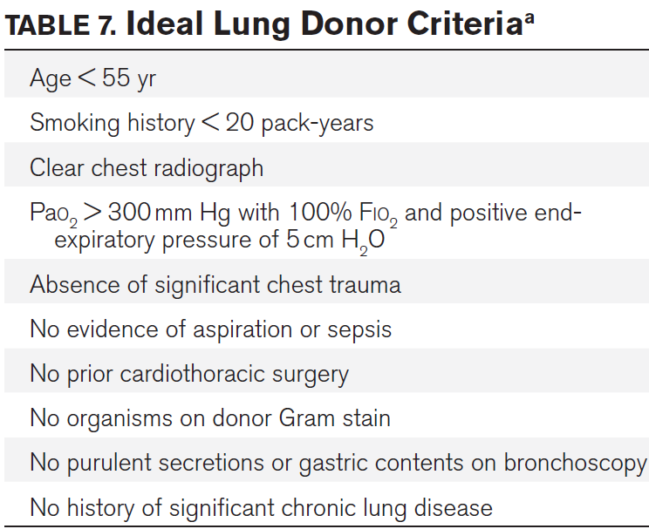

Slide 44
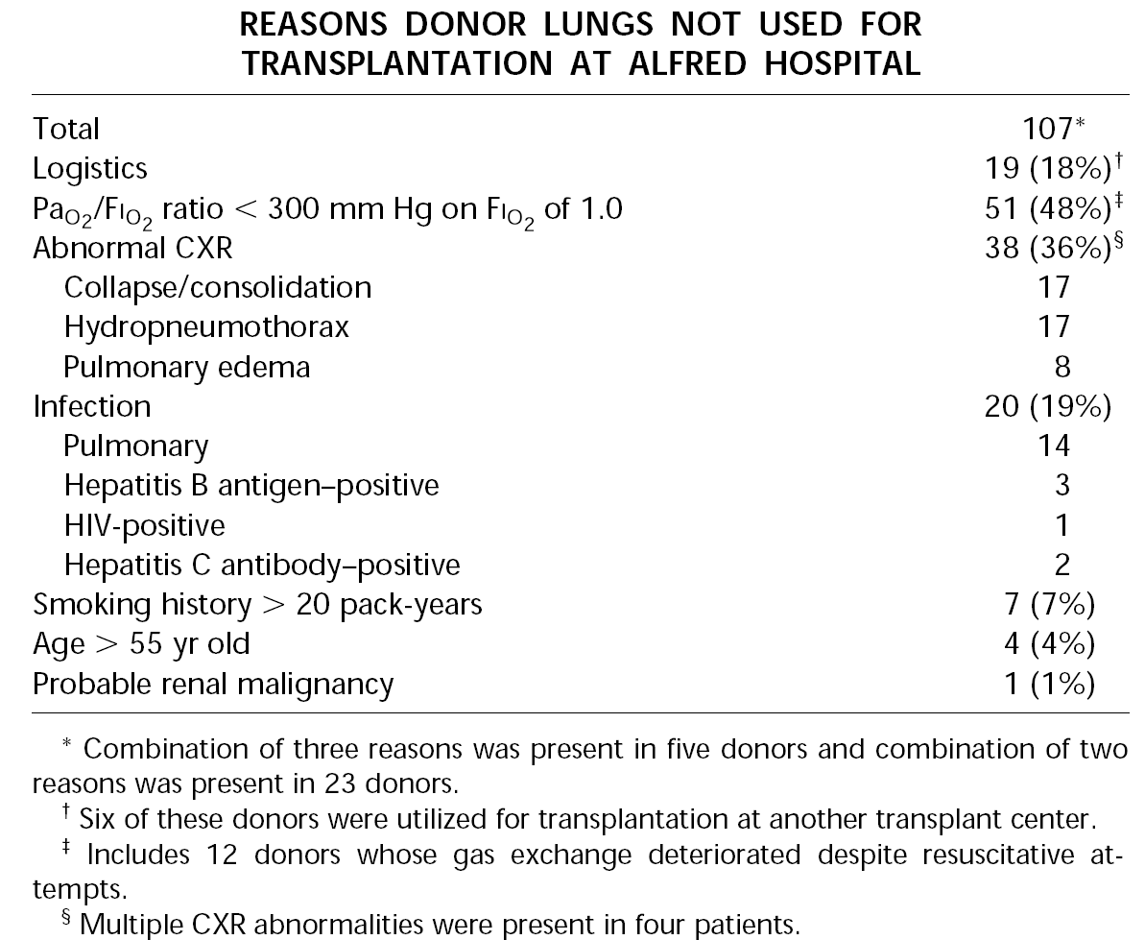

Slide 45
Εγκεφαλικός Θάνατος κ΄ Πνεύμονας
Πνευμονία
Εισρόφηση
Shock-Aναζωογόνηση
Τραύμα Πνεύμονα
VILI
Τοξικότητα Οξυγόνου
Ατελεκτασία
Νευρογενές Πνευμονικό Οίδημα

Slide 46
Monitoring πιθανών δοτών Πνεύμονα
Παλμική οξυμετρία
Συχνή εκτίμηση αερίων αίματος
Ενδοτραχειακή αναρρόφηση
Ακτινογραφία θώρακος
Βρογχοσκόπηση και mini-BAL τόσο θεραπευτική όσο και διαγνωστική
Θέση κεφαλής 30° πάνω
Πλύσιμο στόματος με Chlorhexidine
Αλλαγή θέσης σώματος κάθε 2h
Τεχνικές διάνοιξης κυψελίδων

Slide 47
Μηχανικός Αερισμός
  FiO₂ - pO₂ >90mmHg
pH: 7.35–7.45
PaCO₂: 35–45 mm Hg
  Pplateau < 30 cmH2O
PEEP : 5 cm H₂O
TV 6-8 mL/kg
Τεχνικές διάνοιξης κυψελίδων

Slide 48
Αποτελέσματα πρωτοκολοποιημένης φροντίδας υποψήφιων δοτών
Δεξιός καθετηριασμός - Επιθετική χορήγηση υγρών - Αγγειοδραστικά αν ΜΑΡ < 70 mm Hg
Ορμονοθεραπεία: ταχείες εγχύσεις 1 ampule 50% dextrose, 2 g solumedrol, 20 units insulin, και 20 mcg T4) και μετά στάγδην Τ4 10 mcg/h αν η αιμοδυναμική αστάθεια επιμένει.
Αντιμετώπιση επιπλοκών: ΔΕΠ, ΑΔ, υποθερμία, ηλεκτρολυτικές διαταραχές, αρρυθμίες, βρογχική τουαλέτα και βρογχοσκόπηση
Aggressive Organ Donor Management Significantly Increases the Number of Organs Available for Transplantation. J Trauma. 2005;58:991–994.

Slide 49
Συμπεράσματα
Ο δυνητικά υποψήφιος δότης είναι στη πραγματικότητα ένα “επείγον περιστατικό”
Ο χρόνος μετρά αντίστροφα
Χρειάζεται συντονισμός, εφαρμογή πρωτόκολλων, καλά στοιχεία επικοινωνίας,
εκπαίδευση …

Slide 50
Παρουσίαση περιστατικού I
Άνδρας 18 ετών
Επιβάτης δικύκλου
Διακομίζεται από περιφερικό Νοσοκομείο, διασωληνωμένος.
Στοιχεία πριν την διασωλήνωση: GCS 4/15,
ΑΠ 160/100, ΣΦ 110/min, αγωνιώδης αναπνοή, Hb 14mg/dl
Κόρες μεγάλη μέση θέση χωρίς φωτοκινητικό

Slide 51
Παρουσίαση περιστατικού I
Στο Νοσοκομείο
Κόρες μυδρίαση άμφω χωρίς φωτοκινητικό,
ΑΠ 80/40, ΣΦ 100/min, Hb 14mg/dl
CT εγκεφαλικές θλάσεις, διάχυτο εγκεφαλικό οίδημα, κλειστές βασικές δεξαμενές, χωρίς άλλες κακώσεις

Slide 52
Παρουσίαση περιστατικού I
Αντιμετώπιση
Μηχανικός αερισμός
Καταστολή
Μανιττόλη
Υποστήριξη με υγρά 30 ml/Kg
AΠ 80/40 mmHg
  ΣΦ 90/ min
  Po₂ 120mmHg(FiO₂ 35%)
pH: 7.45
PaCO₂: 32 mm Hg
CVP 10 mm Hg
CI 2.5 L · min1 · m2
SVV 8

Slide 53
Παρουσίαση περιστατικού I
Ποιο το επόμενο θεραπευτικό βήμα
Χορήγηση 2 lt κρυσταλλοειδών
Χορήγηση 1000ml κολλοειδούς
3. Χορήγηση αλβουμίνης
4. Χορήγηση ινοτρόπων

Slide 54
Παρουσίαση περιστατικού IΙ
Ασθενής 22 ετών , θύμα τροχαίου ατυχήματος μετά από 6 μέρες εντατικής υποστήριξης παρουσιάζει μυδρίαση άμφω , από την αγγειογραφία την επόμενη μέρα : χωρίς αιμάτωση. Λόγω ανθιστάμενης ICP ελάμβανε καθημερινά > 14gr πεντοθάλης.
Επίπεδα πεντοθάλης > 1000
Οι γονείς εκφράζουν την επιθυμία δωρεάς μετά από ενημέρωση για την μη αναστρέψιμη κατάσταση
Γνωρίζετε ότι τα επίπεδα θα μηδενισθούν >5-7 μέρες

Slide 55
Παρουσίαση περιστατικού IΙ
Ποιο το επόμενο βήμα
1. Εντατική υποστήριξη του δότη μέχρι να μηδενισθούν τα επίπεδα πεντοθάλης ,και να γίνουν τα εγκεφαλικά test .
2.Διακοπή πεντοθάλης ,εγκεφαλικά test και έναρξη διαδικασίας δωρεάς.
3.Διακοπή υποστήριξης γιατί πιθανά τα όργανα δεν μπορούν να υποστηριχθούν για μεγάλο χρονικό διάστημα.

Slide 56
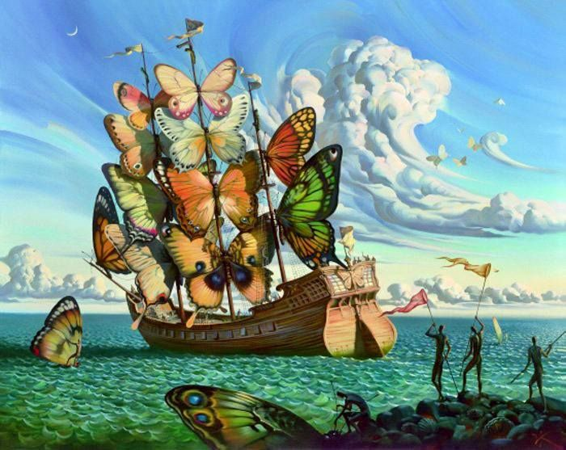
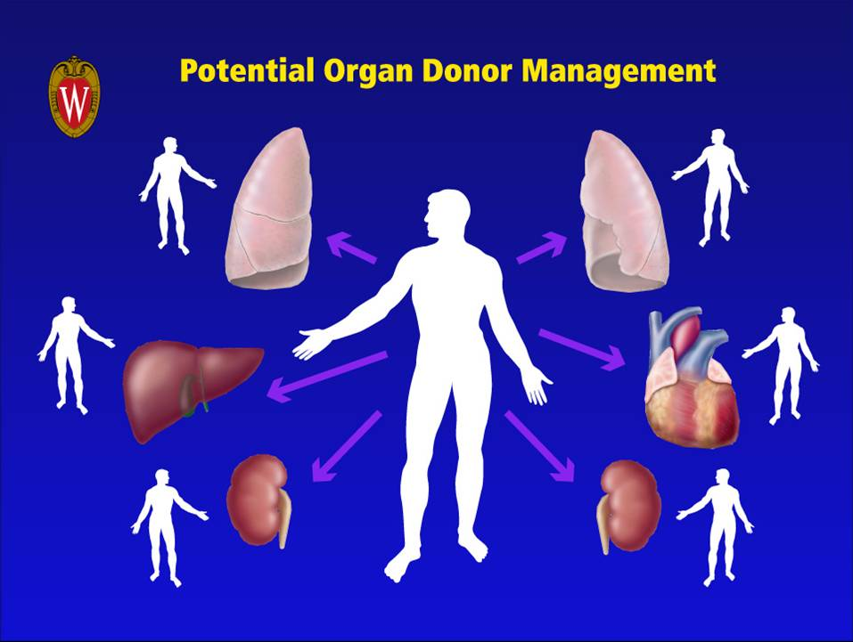
Ευχαριστώ

